Slide 1
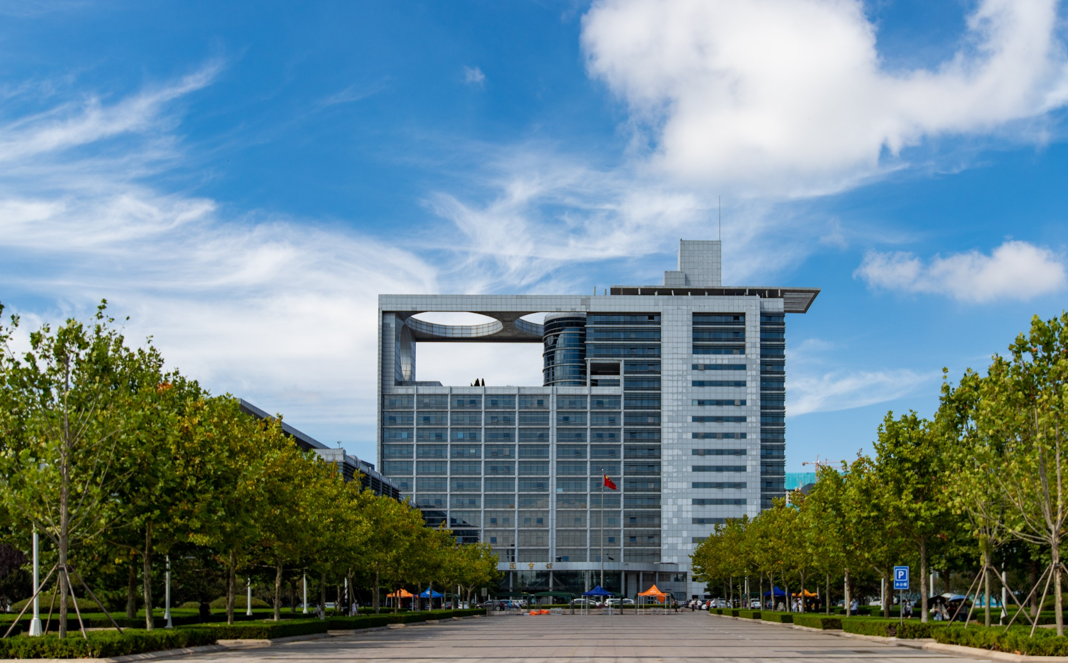


智能路灯
——智慧城市的新篇章
汇报人：黄心惠
回答人：郑怡佳

Slide 2

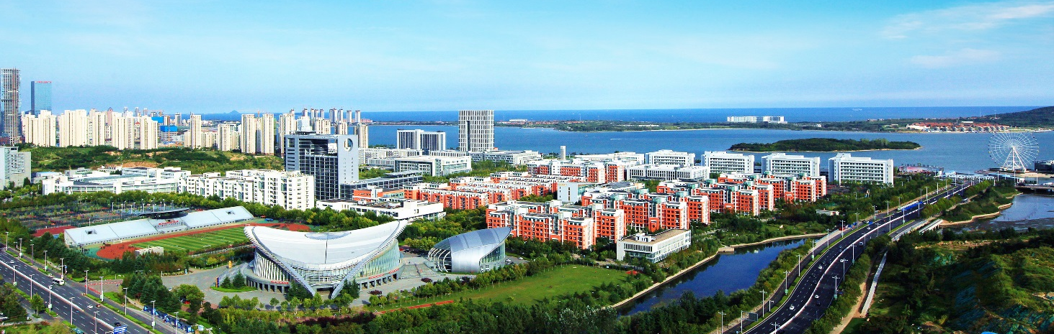
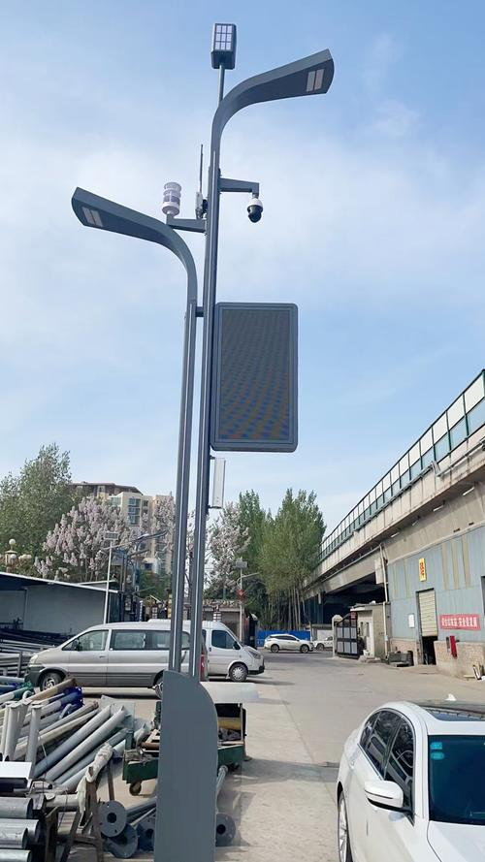
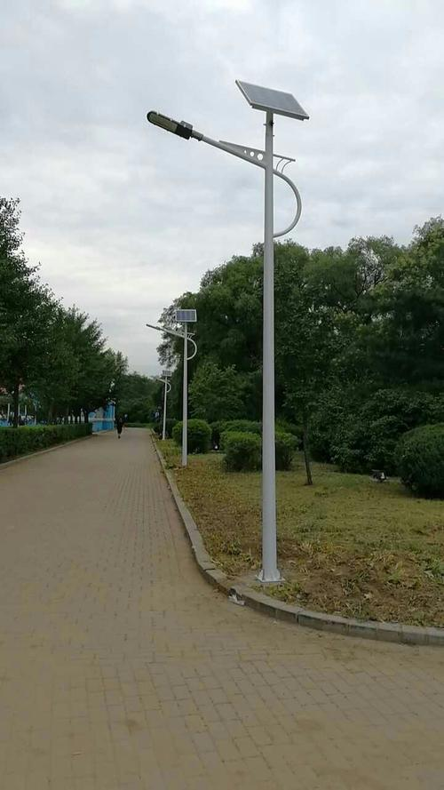
融合先进技术 引领照明新革命
智慧城市旨在通过信息技术的应用，提升城市管理效率、改善居民生活质量。
智能路灯是智慧城市的重要组成部分，融合多种先进技术，为城市照明提供全新的解决方案。

Slide 3

目录
CONTENTS
01
02
03
04
发展历程
技术特点
应用场景
挑战与展望

Slide 4
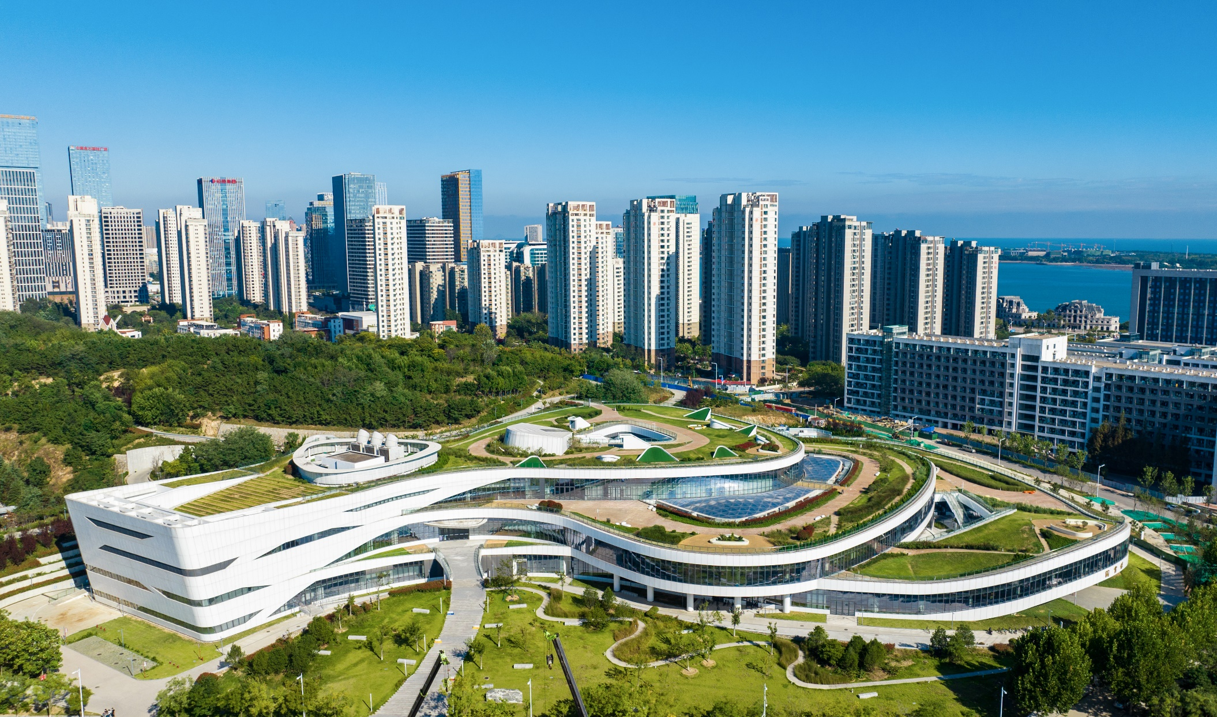

01
发展历程

Slide 5

智能路灯
智能路灯的出现
中国的发展
2010IBM提出智慧城市愿景
2016年德国汉诺威CEBIT展上，华为发布首个多级智能控制照明物联网解决方案，中兴通信也推出了集合路灯、充电桩、基站、智慧城市信息采集为一体的“Blue Pillar”智慧路灯综合解决方案
最早的智慧路灯由德国一家公司研发而成，该公司在普通路灯上安装了充电桩

Slide 6

02
技术特点

Slide 7


智能路灯
物联网技术
传感器、控制器等设备，实现对路灯的实时监控和远程控制
大数据分析
收集路灯运行数据，进行分析和处理，为城市照明管理提供决策支持
云计算平台
提供强大的计算能力和储存空间，支持智慧路灯系统的稳定运行

Slide 8

03
应用场景

Slide 9
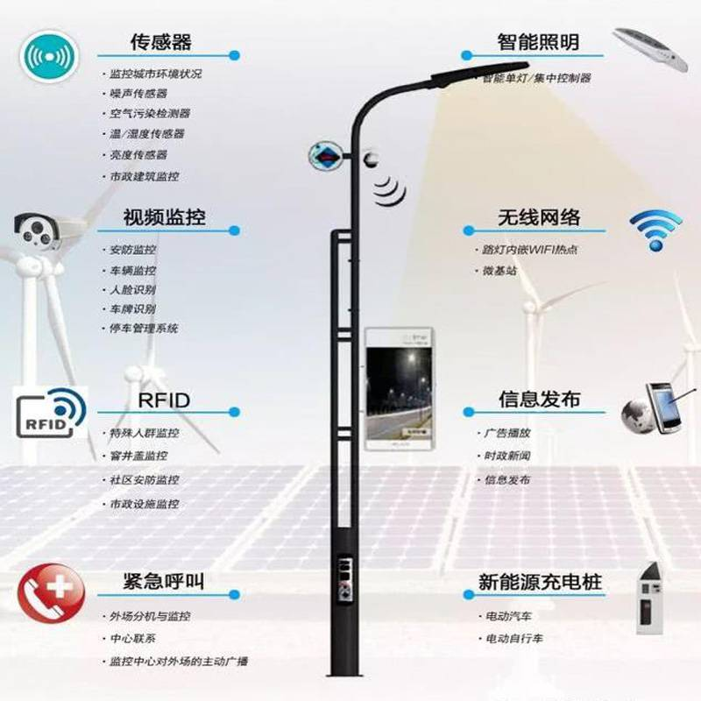
智能路灯
多杆合一，共建共享、互联互通
城市道路照明
根据车流量、人流量自动调节路灯亮度，节约能源
公共安全监控
集成摄像头、传感器等设备，提高城市安全管理水平
环 境 监 测：
监测空气质量、噪音等环境指标，为环保部门提供数据支持

Slide 10

04
发展前景

Slide 11
智慧路灯 FUTURE IS COMING !
当前形势
近年来，中国智慧路灯市场规模持续快速增长，预计未来几年将持续扩大。国家也出台了一系列政策文件支持智慧路灯行业的发展。技术趋势方面，多功能化、自适应性、网络化等将成为未来的发展方向
智能路灯的发展也面临一些挑战，如设备故障、网络依赖、电气设计复杂等。为了克服这些缺点，我们需要优化系统设计、提高设备质量、完善配套设施等

Slide 12
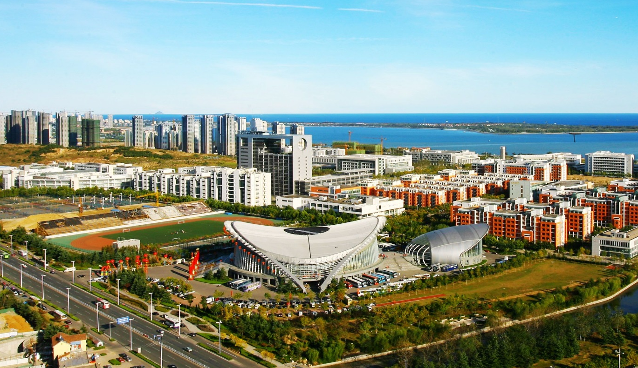
谢谢

